Slide 1
TRABAJO DE TITULACIÓN MAESTRÍA EN PLANIFICACIÓN Y DIRECCIÓN ESTRATÉGICA DIRECCIONAMIENTO ESTRATÉGICO EMPRESARIAL BASADO EN TIC’s EN LA EMPRESA DE MEDICINA PREPAGADA MEJOR POSICIONADA EN EL AÑO 2017, DE ACUERDO A LA REVISTA EKOS. AUTOR: MIÑO VIDAL MARIA MERCEDES
Notes:
Buenos días Economista López, Coordinadora de la maestría en PDE, Ingeniero Rolando Reyes, Director, Ingeniero Hugo Pérez, Oponente, Señora abogada. Soy María Mercedes Miño, estudiante de la maestría de planificación y dirección estratégica. El día de hoy, voy a presentar mi trabajo de titulación, con el tema “Direccionamiento estratégico empresarial basado en TIC’s en la empresa mejor posicionada en el Ecuador el año 2017, de acuerdo a la revista EKOS”.

Slide 2
AGENDA
Antecedentes
Planteamiento del problema
Objetivo general y objetivos específico
Metodología de la investigación
Conociendo a Salud SA
Diseño de la encuesta
Resultados
Propuesta
Conclusiones y recomendaciones
Notes:
La agenda de hoy, está constituida por los siguientes puntos:
Presentación y agenda 1 minutos (2 diapositivas)
Antecedentes. 2 minutos. (1-2 diapositivas)
Planteamiento del problema. 2 minutos (1-2 diapositivas)
Objetivo general y objetivos específico. 2 minutos (2 diapositivas)
Metodología de la investigación 2 minutos (1 diapositiva)
Conociendo a Salud SA. 4 minutos (3 diapositivas)
Diseño de la encuesta. 2 minutos (1 diapositiva)
Resultados. 8 minutos (xx diapositvas)
Propuesta 3 minutos (2 diapositivas)
Conclusiones y recomendaciones. 2 minutos (1 diapositiva)

Slide 3
ANTECEDENTES
Inversión
Soluciones empresariales
Innovando
TECNOLOGÍA
Optimiza la gestión empresarial
Competitivas
Incrementa productividad
Presencia en el mercado
Ahorro de costos
Notes:
En la actualidad, implementar tecnología en una empresa, es hablar de inversión, rubro que ha permitido a las organizaciones mantenerse innovando, competitivas y con presencia en el mercado. En este sentido, podemos decir que la tecnología puede aportar un sin número de soluciones empresariales para mejorar y optimizar la gestión en las organizaciones, así como incrementar la productividad y ahorro en los costos.

Slide 4
PLANTEAMIENTO DEL PROBLEMA
Organización
Planificación estratégica.
Objetivos estratégicos
Área de TI
Objetivos
=
Notes:
Hoy por hoy, las organización se enfoca en cumplir con la planificación estratégica definida, tratando de alinear sus objetivos estratégicos con los de TI, para que exista interacción y apoyo hacia el negocio. TI aparece como un área de apoyo y ejecución, fundamental en la vida de toda la empresa.

Slide 5
PLANTEAMIENTO DEL PROBLEMA
Área de TIC’s
Deficiente planificación.
Alcances y proyectos incumplidos.
Falta de disponibilidad de los recursos de TI.
Experiencia negativa para el cliente.
Pérdida de competitividad empresarial.
Información no disponible.
Pérdidas económicas.
Notes:
Sin embargo, el área de TIC’s tiene una deficiente planificación, generando alcances y proyectos incumplidos, falta de disponibilidad de los recursos de TI (servidores, redes, aplicativos), generando una mala experiencia en el cliente, pérdida de competitividad empresarial, información no disponible para los tomadores de decisiones, innovación lenta, todos estos aspectos, generan pérdidas económicas en la empresa.

Slide 6
OBJETIVO GENERAL
Proponer el direccionamiento estratégico organizacional con los procesos de TIC’s, a fin de optimizar el uso de sus recursos y cumplir con la estrategia empresarial, en la empresa Salud SA.

Slide 7
OBJETIVOS ESPECÍFICO
Realizar una revisión de literatura ligera acerca de las causas que afectan a las TIC’s que no permitan apoyar a las empresas en el cumplimiento de su planificación estratégica.
Diseño y aplicación de una encuesta en Salud SA, a fin de establecer las razones por las que afecta a la estrategia empresarial, presentando subutilización de recursos económicos y el no cumplimiento de requerimientos de cliente en la área de TIC’s.

Slide 8
OBJETIVOS ESPECÍFICO
Analizar los resultados de las causas que afectan a las TIC’s a fin de establecer una posible propuesta de solución para el direccionamiento de los objetivos estratégicos con TIC’s.

Slide 9
METODOLOGÍA DE INVESTIGACIÓN
Revisión Conceptual/Teórica
Trabajos relacionados
Análisis de la situación actual de la Empresa
Antecedentes, productos, direccionamiento estratégico, planificación estratégica, objetivos de calidad, procesos gerenciales/de realización/de apoyo, indicadores financiero, área de TI.
Análisis del direccionamiento basado en TIC’s
Diseño de la encuesta, análisis estadístico descriptivo
Propuesta de direccionamiento con TIC’s
Revisión de Literatura
Notes:
La metodología de investigación usada está constituida por los siguientes pasos:
Revisión de literatura: constituida por dos partes: 1) revisión de conceptos básicos del tema de estudio (Dirección Estratégica, Gobierno de TI). 2) Revisión de artículos de revista con el análisis de la situación actual de la Dirección estratégica en la organizaciones.
Análisis de la situación actual de la empresa: el fin es conocer y entender a la empresa. Antecedentes, productos, misión, visión, valores, procesos de Salud SA, área de TI.
Análisis del direccionamiento basado en TIC’s: diseño y análisis de la encuesta (encuesta de tipo cerrada).
Propuesta de direccionamiento con TIC’s.

Slide 10
SITUACIÓN ACTUAL DE SALUD SA
Misión
“Enamoramos a nuestros clientes con un excelente servicio en la protección de su salud” (SaludSA, 2019)
Visión
“Seremos una empresa internacional recomendada por 9 de cada 10 clientes gracias a nuestro servicio legendario.” (SaludSA, 2019)
Notes:
Salud SA es la empresa de medicina pre-pagada con mayor porcentaje de participación en el ecuatoriano. A continuación vamos a conocer sobre la empresa en estudio. Vamos a conocer sobre su misión, visión y FODA del área de TI.

Slide 11
PROYECTOS ESTRATÉGICOS
Customer experience | DrSaludsa | Vitality | Smart Plan
Cumplimiento de normativa legal
Cultura de la gente
Tecnología
Fuente. Realización del autor.
Fuente. Realización del autor.
Notes:
El equipo gerencial de Salud SA actualmente ha definido 4 proyectos estratégicos. Cada uno de estos proyectos debe ser desarrollado considerando siempre el cumplimiento de la norma legal, fortaleciendo la cultura de servicio de la gente y apoyarse en la tecnología.
Customer experience.- Proyecto que está iniciando, tiene como objetivo mejorar el servicio proporcionado al cliente, en todos los puntos de atención a los que se acerque. Este proyecto se ha iniciado con un VOC, para identificar las necesidades actuales del cliente. Este proyecto exige del área de TI, la implementación de un CRM de servicios y la central telefónica puring game.
Dr Saludsa.- Proyecto en marcha, ha requerido el desarrollo de portales, servicios web y la creación de una app. Tiene como objetivo enseñar y guiar al cliente en el uso del contrato de seguro de medicina pre-pagada. DrSaludsa, es un servicio orientado al negocio individual, empresarial y Smart plan.
Vitality.- Es un que busca eliminar el sedentarismo, su alcance actualmente es todo el portafolio de clientes individuales. Este programa, se encuentra implementado en 18 países a nivel mundial, desde Junio del 2019, en el Ecuador. Primer país latinoamericano que lo usa. Demanda de tecnología, la disponibilidad de datos de clientes, hacia la plataforma de Vitality.
Smart plan.- Tiene como objetivo captar el mercado empresarial, su manejo es 100% digital.

Slide 12
FODA DEL ÁREA DE TI
ANALISIS INTERNO | FORTALEZAS | DEBILIDADES
 | F1. Conocimiento y uso de tecnología de punta. | D1. Clima laboral débil en el área.
 | F2. Manejo de socios estratégicos (proveedores). | D2. Carencia de conocimiento en nuevas herramientas de desarrollo en personal antiguo.
 | F3. Manejo de planificación interna. | D3. Herramienta de desarrollo del sistema central poco conocida.
 | F4. Miembros del equipo con conocimiento y experiencia en el negocio y sus procesos. | D4. Capacidad humana vs demanda tecnológica de los proyectos del negocio.
 | F5. Miembros del equipo con larga permanencia.
 | F6. Equipo de trabajo comprometido.
 | F7. Dirección de TI innovadora.
 | F8. Mayor cuota de mercado en el Ecuador en medicina pre-pagada.
 | F9. Buenas experiencias de usuarios.
Notes:
Fortalezas
Debilidades

Slide 13
FODA DEL ÁREA DE TI
ANÁLISIS EXTERNO | OPORTUNIDADES | AMENAZAS
 | O1. Demanda de proyectos tecnológicos desde la alta gerencia. | A1. Competencia cada vez más fuerte.
 | O2. Amplio mercado potencial. | A2. Cambio en políticas gubernamentales.
 | O3. Apoyo de la alta gerencial. | A3. Ataques a la infraestructura tecnológica.
 | O4. Manejo de recursos económicos adecuados. | A4. Daños inesperados en la infraestructura tecnológica.
 | O5. Área de TI considerada como área estratégica. | A5. Imitación de productos tecnológicos.
 | O6. Salud SA es una marca que goza de reconocimiento y notoriedad.
 | O7. Innovación en los productos tecnológicos.
Fuente. Realización del autor.

Slide 14
DISEÑO DE LA ENCUESTA
17 preguntas obligatorias
15 preguntas de respuesta cerrada
Fácil resolución para el encuestado
Miembros de la alta gerencia
ENCUESTA
Fuente: Realización del autor.
Notes:
La encuesta es una herramienta de recolección de datos, la encuesta aplicada al grupo gerencial de la empresa Salud SA, esta formada por: 17 preguntas todas obligatorias, 15 de ellas de tipo cerrada para evitar múltiples interpretaciones y facilitar su realización. Los encuestados recibirán la encuesta vía correo, asignando entre 15 y 20 minutos aproximadamente su resolución.
La muestra está constituida por ejecutivos que forman parte de la alta gerencia, desempeñando cargos de Vicepresidencia y Gerencia.
Preguntas cerradas.- Son aquellas preguntas donde el usuario únicamente podrá seleccionar una respuesta, sin necesidad de explicar su elección.

Slide 15
RESULTADOS
¿Experiencia en la planificación estratégica de su área?
Fuente. Realización del autor.
Notes:
El análisis de resultados se realiza entorno a las preguntas más representativas.
El grupo gerencial encuestado en su totalidad, participa de la planificación estratégica de su área, Dispone del conocimiento pleno del plan de acción de su área, por lo tanto, la responsabilidad de su ejecución y asignación de actividades al personal a cargo.

Slide 16
RESULTADOS
¿Experiencia en la planificación estratégica de la empresa?
Fuente. Realización del autor.
Notes:
El 100% del equipo gerencial encuestado for
La alta gerencia participa en la planificación estratégica de la empresa, de este modo se garantiza que objetivos y estrategias son definidos con la visión global de la organización que un directivo dispone.

Slide 17
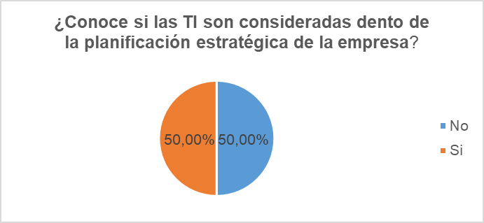
RESULTADOS
¿Conoce si las TI son consideradas dentro de la planificación estratégica de la empresa?
Fuente. Realización del autor.
Notes:
Los ejecutivos de la alta gerencia son parte fundamental en la definición de la planificación estratégica, además en función de la encuesta realizada, podemos concluir que forman parte del equipo que la diseña (pregunta 4), ejecuta e involucra al personal a cargo de la ejecución de las actividades que conforman la actual planificación. Sin embargo se puede observar que el papel que desempeña TI o la relación entre TI y la planificación estratégica es confuso para la mitad de los ejecutivos.

Slide 18
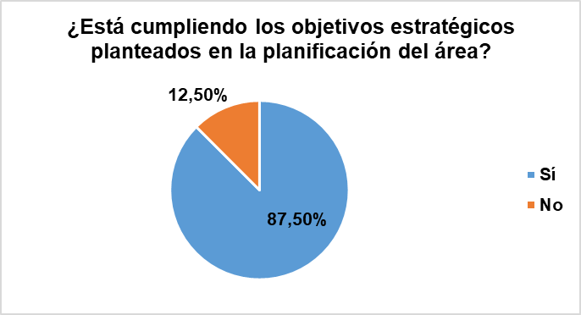
RESULTADOS
¿Está cumpliendo los objetivos estratégicos planteados en la planificación del área?
Fuente. Realización del autor.
Fuente. Realización del autor.
Notes:
La mayoría de las áreas de la organización, está cumpliendo los objetivos planteados en la planificación estratégica. Sin embargo, a pesar de que la alta gerencia forma parte del equipo que diseña la planificación estratégica, se puede observar que existe un área que no está cumpliendo con su planificación. En este contexto, el equipo gerencial, debe enfocarse en el área que no cumple con la planificación y analizar si la priorización de proyectos es la correcta; los proyectos del área que no cumple su planificación fueron socializados durante la planificación estratégica o son proyectos que se están ejecutando de acuerdo a la necesidad de la gerencia del área.

Slide 19
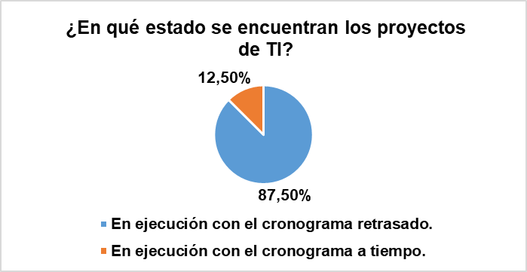
RESULTADOS
¿En qué estado se encuentran los proyectos de TI?
Fuente. Realización del autor.
Fuente. Realización del autor.
Notes:
Se puede observar que los proyectos en su mayoría se encuentran en ejecución con el cronograma retrasado. Por lo tanto, es conveniente, identificar la razón del incumplimiento en fechas del cronograma y proponer una solución. En este contexto de análisis, es fundamental identificar si el retraso se debe a factores externos que fueron obviados, dependen de las áreas del negocio o de la gestión de TI.

Slide 20
PROPUESTA
Alineación de TI y negocio
Planificación estratégica TI
(Cobit)
Integración de sub-áreas de TI (DevOps)
Entrega de software de manera continua
(Agile)
Optimización de recursos
(Lean IT)
Notes:
Equipos de trabajo multidisciplinarios. (DevOps)
Retrasos en entregas pueden ser eliminados con la metodología Agile.
Eliminación de desperdicios en el flujo de procesos que generan la cadena de valor (Lean IT adaptación de Lean manufacturing)

Slide 21
CONCLUSIONES
- El área de las TIC’s ha sido considerada por un largo tiempo, como un área de apoyo, sin embargo, el veloz avance que han tenido las TIC y la dependencia de los procesos empresariales hacia estas, la han transformado en un área estratégica, que apoya al cumplimento de los objetivos estratégicos. Por esta razón, las empresas deben valerse de herramientas tecnológicas, mejores prácticas, metodologías, etc; que permitan lograr el alineamiento entre las TI y el negocio.
- La encuesta diseñada en la actual investigación, es una encuesta de respuesta cerrada. Esta característica ha permitido que el personal encuestado, tenga un mayor enfoque en las preguntas y su gestión sea relativamente rápida, del mismo modo, ha facilitado la interpretación de las respuestas obtenidas.
- El análisis de los datos, recopilados por medio de la encuesta, permite concluir que existe una des-alineación importante entre los objetivos estratégicos de TI y el negocio.

Slide 22
RECOMENDACIONES
Los ejecutivos que conforman el grupo de la alta gerencia, tienen la responsabilidad de desarrollar sus conocimientos sobre las TI, esto va a permitir que tomen mejores decisiones sobre nuevos proyectos de tecnología actual, identificar el alcance de estos proyectos e identificar y evaluar los riesgos inherentes al manejo de las TI.
Los datos obtenidos por medio de encuestas, proporcionan la oportunidad de conocer más sobre la situación de la organización, por lo tanto, su aplicación debe ser continua.
El Direccionamiento estratégico en la empresa Salud SA, debe garantizar el alineamiento entre el área de TI y el negocio, para alcanzar los objetivos estratégicos. En este sentido, se recomienda implementar en el área de TI, el modelo COBIT, las mejores prácticas y metodologías: Devops, Agile PM y Lean IT.

Slide 23
TRABAJO DE TITULACIÓN MAESTRÍA EN PLANIFICACIÓN Y DIRECCIÓN ESTRATÉGICA DIRECCIONAMIENTO ESTRATÉGICO EMPRESARIAL BASADO EN TIC’s EN LA EMPRESA DE MEDICINA PREPAGADA MEJOR POSICIONADA EN EL AÑO 2017, DE ACUERDO A LA REVISTA EKOS. AUTOR: MIÑO VIDAL MARIA MERCEDES
Notes:
Buenos días Economista Rosita López, Coordinadora de la maestría en PDE, Ingeniero Rolando Reyes, Director, Ingeniero Hugo Pérez, Oponente, Señora abogada. Soy María Mercedes Miño, estudiante de la maestría de planificación y dirección estratégica. El día de hoy, voy a presentar mi trabajo de titulación, con el tema “Direccionamiento estratégico empresarial basado en TIC’s en la empresa mejor posicionada en el Ecuador el año 2017, de acuerdo a la revista EKOS”.

